Slide 1


Slide 2
Bài 12
Giữ trật tự trong trường, lớp

Slide 3
Khởi động
Bài hát: “NGHE CÔ GIẢNG BÀI”

Slide 4
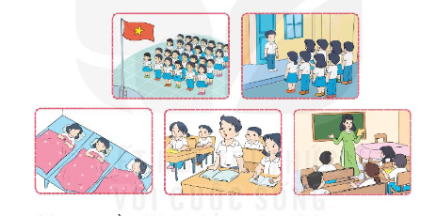
Khám phá
Em cần giữ trật tự khi nào?

Slide 5
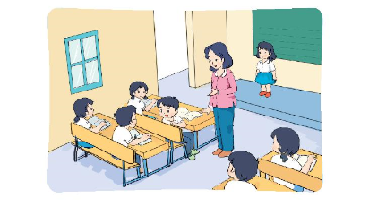
Khám phá
Vì sao em cần giữ trật tự trong trường, lớp?

Slide 6
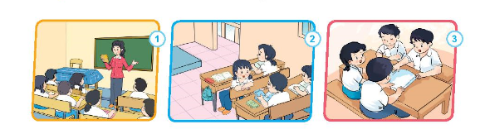
Luyện tập
Việc nào nên làm ? Việc nào không nên làm? Vì sao ?

Slide 7
Luyện tập
Em đã biết giữ trật tự trong trường, lớp chưa? Hãy chia sẻ với bạn nhé!

Slide 8
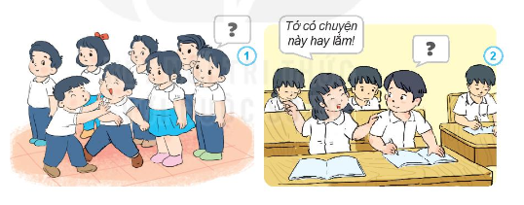
Vận dụng
Em sẽ làm gì khi ở trong các tình huống sau?

Slide 9

Vận dụng
Em cùng các bạn nhắc nhau luôn giữ trật tự trong trường, lớp.
Trật tự trong trường, lớp
Em là học trò ngoan

Slide 10

Chóc thÇy c«, c¸c con cïng
gia đình m·i m·i
h¹nh phóc !

